Slide 1
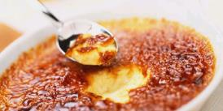
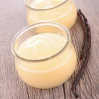
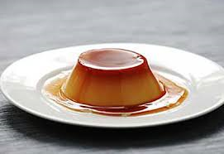
Les crèmes pochées
Cardinaux Yan

Slide 2
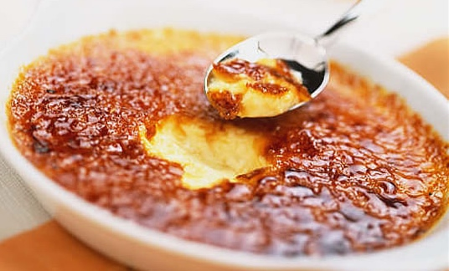
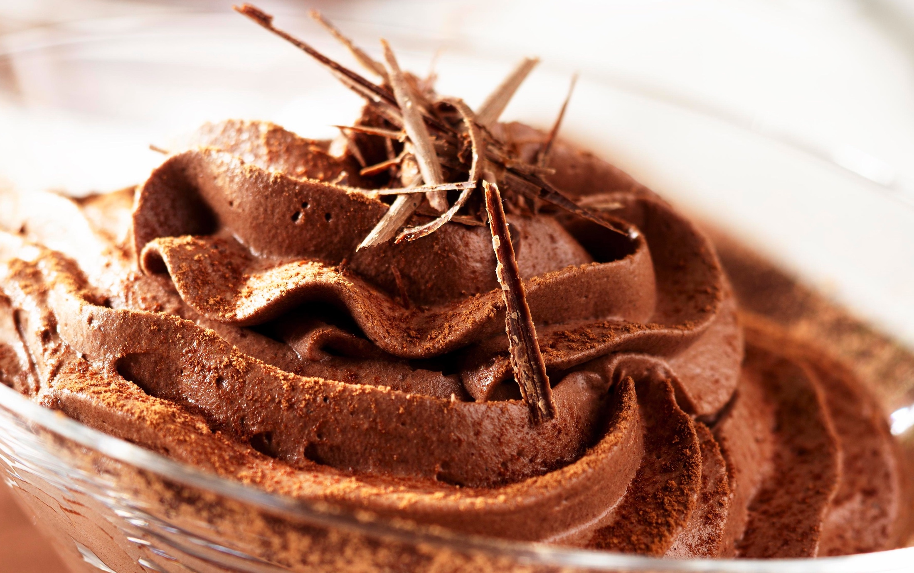
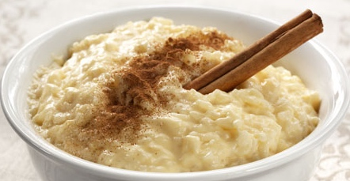
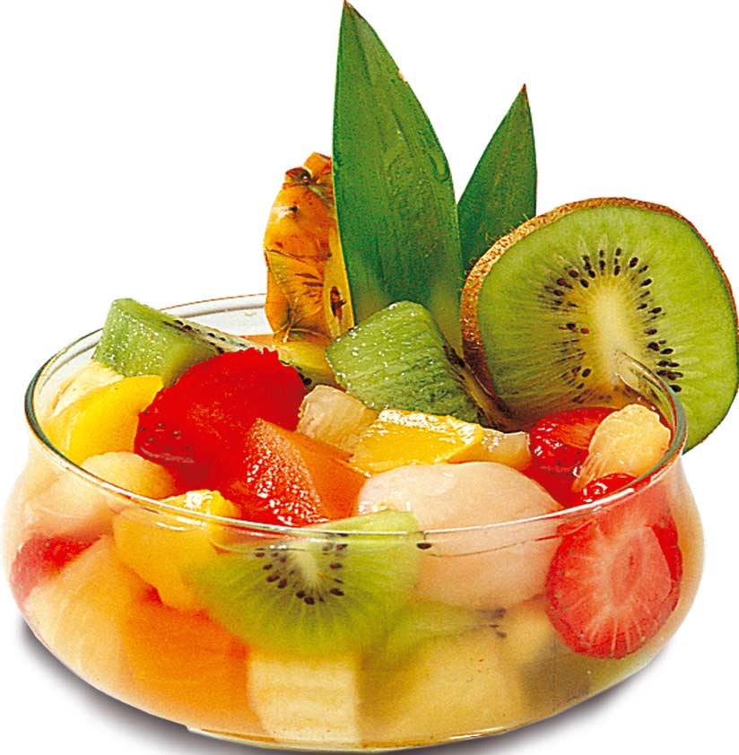
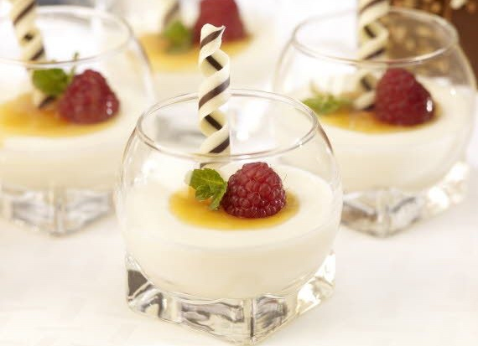
Classification (6)
Entremets froids
Crèmes pochées | Mousses | Poudings démoulés aux céréales
Crème à la française | Mousse avec pulpe ou jus de fruits | Pouding de riz
Crème brûlée | Mousse aux oeufs | Pouding de semoule
Crème renversée au caramel | Mousse avec meringage à chaud
Entremets aux fruits | Entremets au Yogourt et au séré | Autres entremets froids
Compotes aux pommes | Tranches au yogourt et aux poires | Tiramisu / Panna cotta
Salade de fruits / Gelée de fruits |  | Trifle / Vermicelles
Bircher |  | Iles flottantes

Slide 3
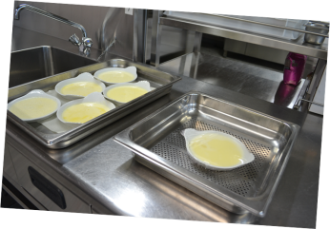
Définition
Le liant des crèmes pochées est obtenu par la coagulation des œufs qui sont mélangés au lait, au sucre et à la vanille pour former une royale
Pocher au bain-marie à 80°C recouvert d'une feuille en plastique (ou cellophane) Dans le four conventionnel, cela évite que la surface dessèche et au combi steamer / steamer cela protège de l'humidité

Slide 4
Pocher
On peut aussi pocher la crème dans le steamer sans bain-marie à 115°C
Dans le combi steamer 5 minutes à 100°C, puis 10 minutes à 75°C
On peut contrôler avec une aiguille si la crème est suffisamment ferme
Si la crème est pochée trop chaud, l'oeuf entier coagule et la masse se remplit de trous comme un fromage

Slide 5
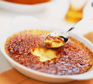
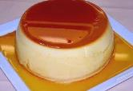
Elaboration des crèmes pochées
Sucre caramélisé | + Appareil de base | + Autres ingrédients | + Garniture | = Crème
 | Lait / Gousse de vanille | Œuf entier / Sucre | Crème fouettée / Fruits | Crème à la française
 | Lait / Crème entière / Epices / Arômes / Miel | Œuf entier / Sucre | Sucre brut pour caraméliser | Crème brûlée
Sucre caramélisé | Lait / Gousse de vanille | Œuf entier / Jaune d’œuf / Sucre | Crème fouettée | Crème renversée au caramel

Slide 6
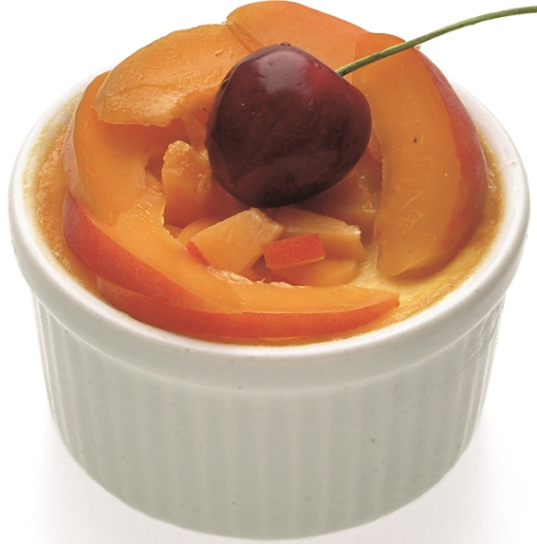
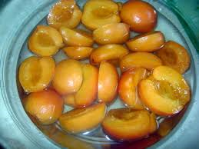
Dérivés de la crème à la française
Noms | Descriptions et remarques
Petit pot aux abricots | Après le pochage, laisser refroidir et décorer avec des abricots pochés Recouvrir d’une sauce aux abricots épaisse Saupoudrer de noisettes torréfiées hachées Décorer avec de la crème fouettée

Slide 7
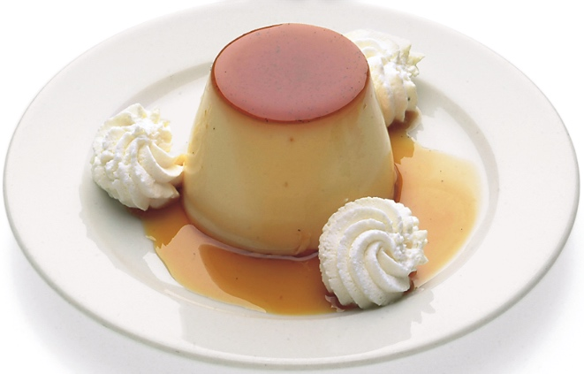
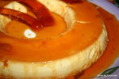
Dérivés de la crème renversée au caramel
Noms | Descriptions et remarques
Crème renversée avec cornets à la crème | Crème caramel préparée dans un moule à savarin Aromatiser de la crème fouettée avec de l’arôme vanille et dresser au centre Décorer tout autour avec des petits cornets à la crème
Crème florentine | Crème caramel préparée dans un moule à savarin Le centre est rempli et décoré avec de la crème fouettée aromatisée au kirsch
Crème royale | Enduire un moule à savarin de beurre (sans caramel) Remplir avec la crème ci-dessus, pocher, laisser refroidir et renverser Remplir le centre avec de la crème fouettée

